Slide 1
TRABAJO PRÁCTICO:
APLICACIÓN DE IA

Slide 2
Introducción:
Carrera: Ingeniería en Informática
Materia: Inteligencia Artificial Aplicada
Ciclo Lectivo: Primer Cuatrimestre - 2024
Profesores: Dr. Ierache, Jorge - Dr. Becerra, Martín - Ing. Sanz, Diego
Grupo: Nº3
Integrantes:
Becerra, Diego Ezequiel
Corrales, Mauro Exequiel
Di Nicco, Luis Demetrio
López Ferme, Nahuel Ezequiel
Vivas, Pablo Ezequiel

Slide 3


Dominio Elegido:
El proyecto se centra en el ámbito educativo, específicamente en la Universidad Nacional de la Matanza (UNLaM).
El objetivo es colaborar con una porción importante de la comunidad universitaria, particularmente con los estudiantes de la carrera de grado Ingeniería en Informática, buscando proporcionar una cursada más acorde a la disponibilidad horaria y a la probabilidad de éxito del alumnado.

Slide 4

Problema Identificado:
El problema que hemos identificado es la dificultad que tienen muchos estudiantes para organizar su cursada al inicio del cuatrimestre. Por inexperiencia o falta de tiempo, muchas veces terminan eligiendo sus materias en forma poco consciente, lo que puede llevar a que no obtengan el éxito esperado.

Slide 5

Solución Propuesta:
Por lo cual hemos desarrollado una aplicación con los conocimientos adquiridos en las materias de Inteligencia Artificial e Inteligencia Artificial Aplicada, que permitirá a los estudiantes de Ingeniería en Informática planificar sus horarios de manera más efectiva, teniendo en cuenta sus tiempos disponibles, trabajo y la probabilidad de éxito en cada materia.

Slide 6
Casos de Uso:
Recomendar Cursada:
El usuario ingresa la oferta de materias correspondiente al cuatrimestre actual, su historia académica, las materias pendientes de final que posee, su condición laboral y la cantidad de horas que tiene disponible para estudiar. El sistema genera una recomendación de materias en conjunto con el día y horario a cursar, en función a la probabilidad de éxito calculada y los datos proporcionados por el usuario.
Calcular Probabilidad de Éxito de una Cursada:
El usuario ingresa la cursada que le gustaría realizar, su condición laboral y la cantidad de horas que tiene disponible para estudiar. El sistema indica la probabilidad de éxito de la cursada ingresada en función de los datos proporcionados por el usuario.

Slide 7
Recomendar Cursada:
Tareas del Sistema:
Validar que los parámetros sean correctos.
Armar el mapa de las materias y sus correlativas de acuerdo al Plan 2023 de la carrera Ingeniería en Informática.
Procesar los archivos subidos por el usuario “Historia Académica” y “Oferta Académica”.
Procesar los datos ingresados por el usuario.
Calcular la situación académica del alumno.
Aplicar algoritmos genéticos para la generación y selección de cursadas.
Estimar probabilidad de éxito o fracaso de una cursada.
Mostrar la recomendación de cursada al usuario.

Slide 8
2) Calcular Probabilidad de Éxito de una Cursada:
Tareas del Sistema:
Validar que los parámetros sean correctos.
Procesar los datos ingresados por el usuario.
Calcular la situación académica del alumno.
Estimar probabilidad de éxito o fracaso de la cursada ingresada por el usuario.
Mostrar la probabilidad de éxito de la Cursada al usuario.

Slide 9
Esquema de Pipeline
Descarga e Importación de Librerías
Procesamiento del Plan de Carrera
Procesamiento de la situación del usuario
Creación del Algoritmo Genético
Aumentación de Datos
Creación de la Red Neuronal
Recomendación

Slide 10
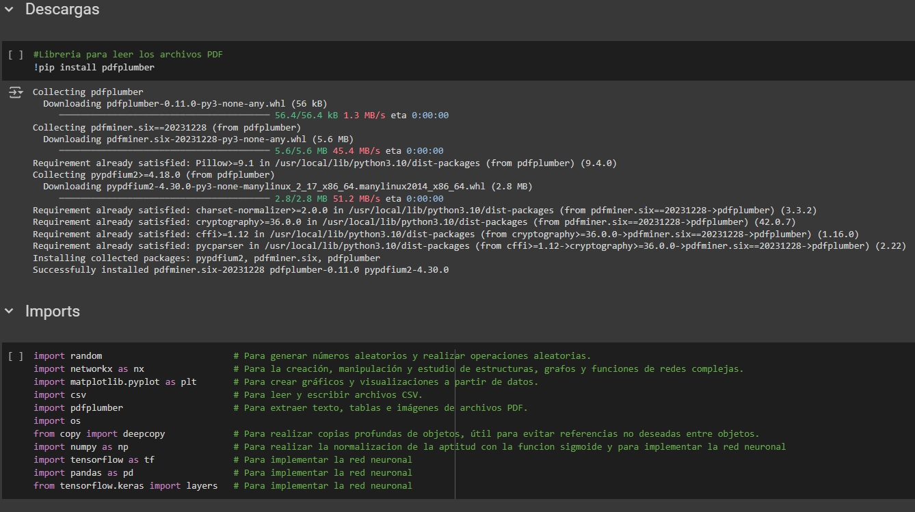
Descarga e Importación de Librerías
Como primer paso de este proyecto, se realiza la descarga e importación de todas las librerías que van a ser usadas durante el desarrollo de toda la solución.

Slide 11
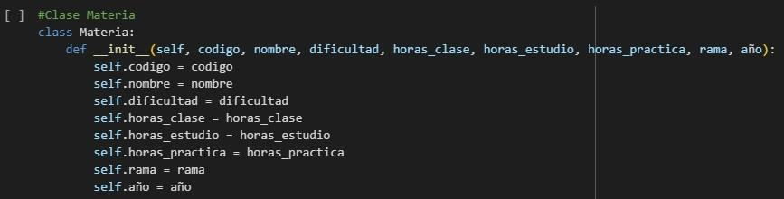
2) Procesamiento del Plan de Carrera
Aquí se crea una estructura para procesar el Plan 2023 de la Carrera de Ingeniería Informática, incluyendo algunos datos adicionales como la dificultad de cada materia y las horas de clase, estudio y práctica que requieren.

Slide 12
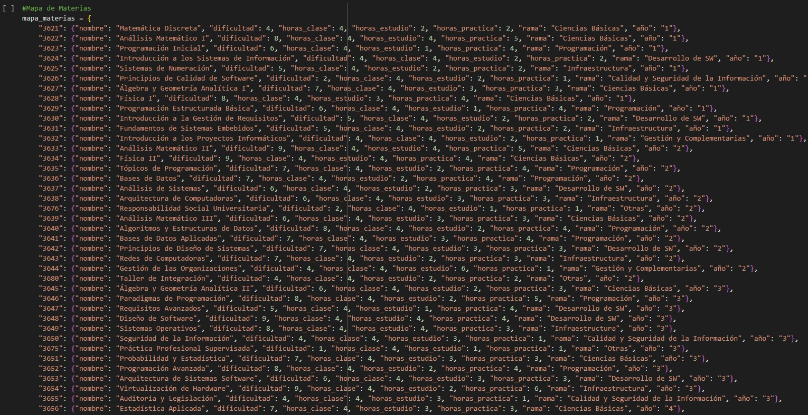
Mapa de Materias:

Slide 13
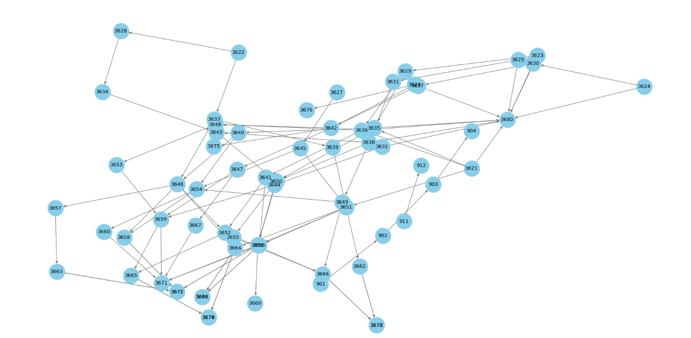
Grafo de Correlatividad:

Slide 14
3) Procesamiento de la situación del usuario
En esta sección, se procesa la información del usuario para hacerle una recomendación personalizada. Para lo cual se le solicitan los siguientes datos:
Cuántas horas semanales va a dedicar a la cursada en el cuatrimestre
Si trabaja actualmente
Un archivo pdf con la oferta de materias
Un archivo pdf con su historia académica
Las materias que tiene pendiente de final

Slide 15
4) Creación del Algoritmo Genético
Para realizar la recomendación al usuario, se utilizó algoritmos genéticos. En este contexto, los individuos serán las diferentes opciones de cursada, las cuales se representarán como un conjunto de materias.
A cada cursada se le agrega una cantidad aleatoria de materias. Solo se añaden materias que el usuario está en condición de cursar, respetando los días y turnos de la oferta de materias para evitar superposición de horarios.
Se utiliza la función de Aptitud para evaluar a los individuos. Se considera que cuanta mayor Aptitud tenga, mejor es el individuo.

Slide 16
Función de Aptitud:
La función de Aptitud tiene en cuenta 6 parámetros:
La Probabilidad de Éxito de la cursada (valor entre 0 a 100)
La dificultad de la cursada (valor entero entre 1 a 10)
La cantidad requerida de horas semanales (valor entero entre 4 y 168)
La cantidad de materias que puede llegar a desbloquear instantáneamente (valor entero positivo)
La cantidad de materias que puede llegar a desbloquear hasta el final de la carrera (valor entero positivo)
La cantidad de Materias de los primeros años para el título intermedio
El resultado de la función surge de la siguiente operación:
Aptitud = Probabilidad de Éxito - Penalización de Horas - Penalización de Dificultad + Premio Materias Instantáneas Desbloqueadas + Premio Materias Totales Desbloqueadas + Premio materias primeros años

Slide 17
Selección de los mejores individuos:
En esta sección del algoritmo genético se utiliza un método de selección por torneo, en el cual se escoge de forma aleatoria dos individuos de la población, y el que posea mayor aptitud se selecciona para que se reproduzca y también para que pase a la siguiente generación. El perdedor es descartado.
De esta forma se logra mantener cierto grado de diversidad en la población y se evita que el algoritmo converja rápidamente.
En esta primera selección, se elige al 50% que ganó su torneo para que pase a la siguiente generación. El 50% restante surgirá como resultado de la cruza de los individuos vencedores en el torneo.

Slide 18
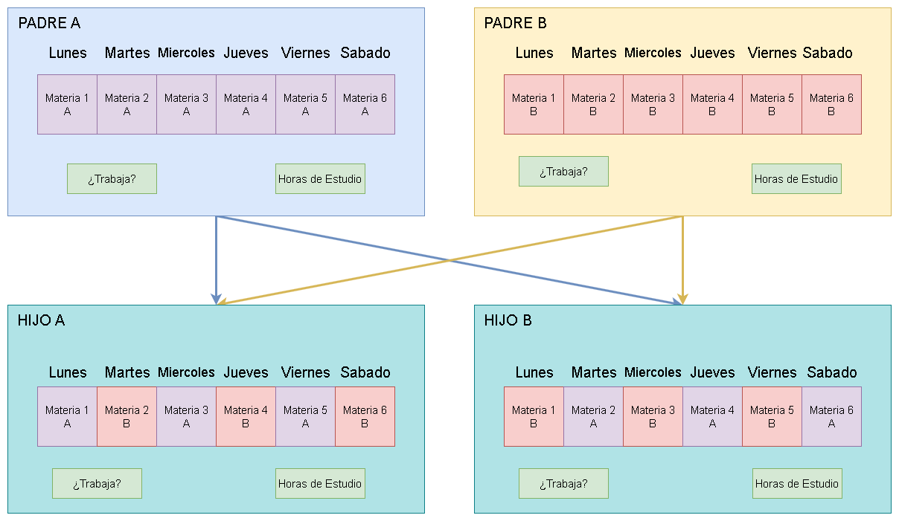
B) Cruza de Individuos:
Se utiliza una cruza multipunto para conseguir una mayor diversidad entre padres e hijos y así poder explorar todas las combinaciones de cursadas rápidamente.
Hay 5 puntos de cruza, uno por cada día luego del lunes, de esta manera, las materias de los padres quedarían intercaladas en base a los días.

Slide 19
C) Mutación de Individuos:
Se le realiza una mutación simple a la población conformada por los padres e hijos del paso anterior.
Se generan distintos tipos de mutaciones para aumentar la diversidad de la población:
No realizar ninguna mutación (Probabilidad: 70%)
Agregar una materia al individuo (Probabilidad: 10%)
Intercambiar horarios entre materias del mismo individuo (Probabilidad: 10%)
Eliminar una materia al individuo (Probabilidad: 10%)
En total hay un 30% de probabilidades que el individuo sufra alguna mutación y un 70% de probabilidades de que no se le realice ningún cambio.

Slide 20
D) Evaluación de la Población Resultante:
La técnica de reemplazo que se utiliza es “Gap Generacional”. Se evalúa a la población resultante luego de realizar la mutación y realizamos una selección por torneo para quedarnos con el 50% de la población.
Este 50% seleccionado se combina con el 50% seleccionado en el primer proceso de selección, para pasar a la siguiente generación.
Al finalizar evaluamos la aptitud general de la población y continuamos iterando a partir del primer proceso de selección.
Se definen dos condiciones de corte:
Se alcanza límite máximo de 20 generaciones (iteraciones)
Se alcanza un límite de 5 generaciones sin mejora de aptitud poblacional, es decir, se produce un estancamiento.
Una vez obtenida la población final, se realiza una selección elitista donde se elige al cromosoma (cursada) de mayor aptitud. Esa es la cursada que se le recomendará al usuario.

Slide 21
5) Aumentación de Datos
En esta sección se crea un dataset artificial para simular un historial de cursadas de alumnos, con el fin de poder entrenar la red neuronal que predecirá la probabilidad de éxito de una cursada. Se utiliza un segundo algoritmo genético para generar y seleccionar los individuos más “realistas”.
Se comienza ingresando el historial de cursadas de los integrantes del grupo, las cuales se utilizan como punto de partida para inicializar la población y también como referencia para plantear la función de aptitud.
Luego, se define el segundo algoritmo genético para generar los datos de entrenamiento de la Red Neuronal.
Una vez finalizada toda esta sección, se obtiene un dataset final de 100.000 tuplas para entrenar la Red Neuronal.

Slide 22


6) Creación de la Red Neuronal
El objetivo de la red Neuronal es poder estimar la probabilidad de éxito o fracaso de una cursada, la cual es necesaria para calcular la aptitud de un individuo en el algoritmo genético que realizará la recomendación final al usuario.
La probabilidad de éxito se estima a partir de las características de una cursada (como su dificultad y cantidad de horas de clase y estudio), así como los datos ingresados por el usuario (horas semanales que va a dedicar al estudio y si trabaja).
Dicha Red Neuronal está implementada en este Sistema por medio de las librerías TensorFlow y Keras.

Slide 23
Generación de los DataSets:
Antes de crear y entrenar la Red Neuronal, se generan 3 datasets a partir del dataset original de 100.000 tuplas (obtenido en la Sección de Aumentación de Datos):
train_ds: Dataset de entrenamiento que consta de 80.000 tuplas
val_ds: Dataset de validación que consta de 10.000 tuplas
test_ds: Dataset de prueba que consta de 10.000 tuplas
El tamaño de lote de los 3 datasets es de 256

Slide 24
B) Definición del Modelo:
La red neuronal se estructura de la siguiente forma:
32 Capas de Entrada, que representan cada parámetro del DataSet (6 códigos de materias, 6 dificultades correspondientes a cada materia, 6 horas de clase, 6 horas de estudio y 6 horas de práctica correspondiente a cada materia, si trabaja y la cantidad de horas semanales de estudio).
32 Capas de Normalización de datos, una para capa de entrada, a fin de estabilizar el entrenamiento de la red y mejorar la convergencia del algoritmo.
1 Capa de Concatenación, que se encarga de concatenar todas las features normalizadas en un único tensor, para luego ser pasado a través de capas posteriores del modelo.
1 Capa Densa de 32 neuronas, que recibe el tensor de la capa de Concatenación y realiza una función de activación ReLu en cada una de sus neuronas.
1 Capa DropOut, con una tasa de abandono del 50%, es decir que la mitad de los valores provenientes de la capa Densa se establecerán en cero utilizando un patrón de selección aleatorio. Por lo cual la salida de esta capa tendrá 16 valores en 0 y 16 que conservarán su valor original de la capa anterior. Esto se realiza principalmente para prevenir el overfitting, generando que el modelo sea más robusto y menos propenso a memorizar el ruido en los datos de entrenamiento.
1 Capa Densa de salida con una sola neurona y sin ninguna función de activación. La salida de esta última capa es la que se utiliza para realizar las predicciones.

Slide 25
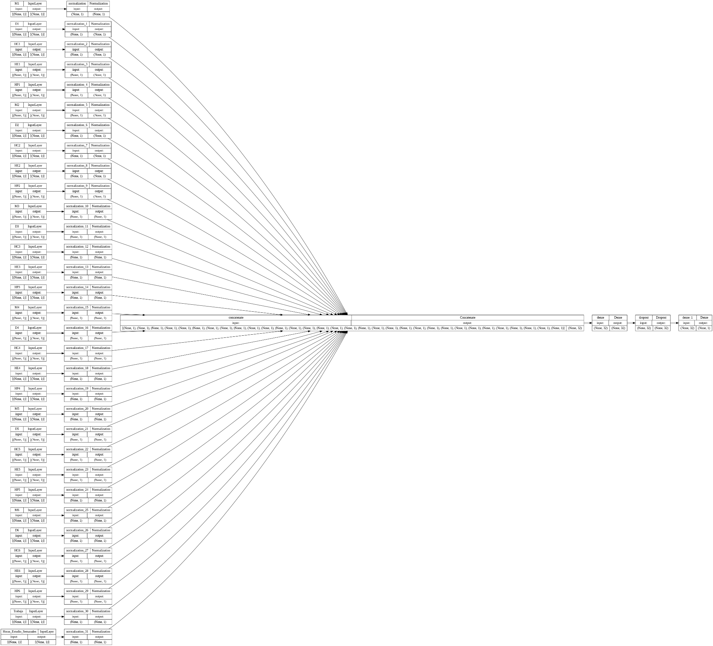

Slide 26
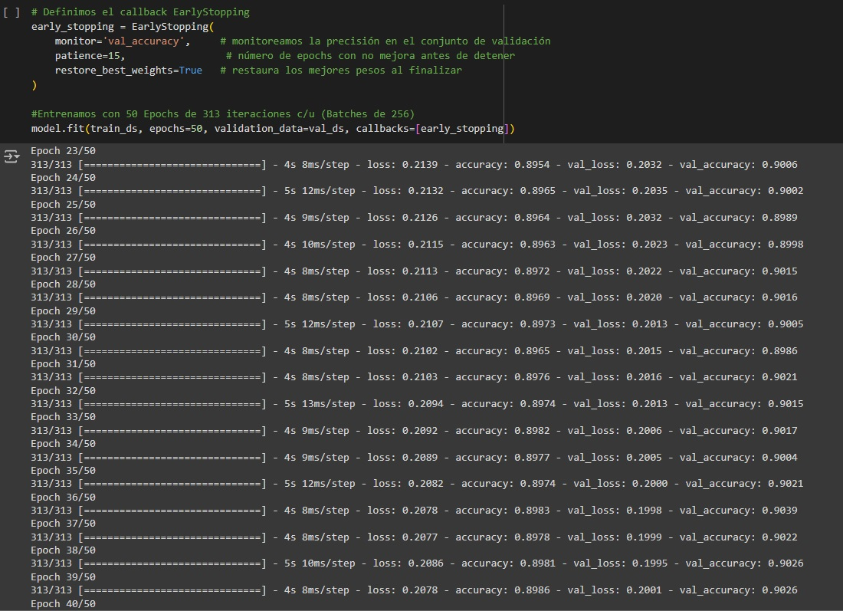
C) Entrenamiento del Modelo:
Se entrena al modelo con 50 Epochs de 313 iteraciones cada una, debido a que el dataset de entrenamiento posee 80000 tuplas y lotes de 256.

Slide 27
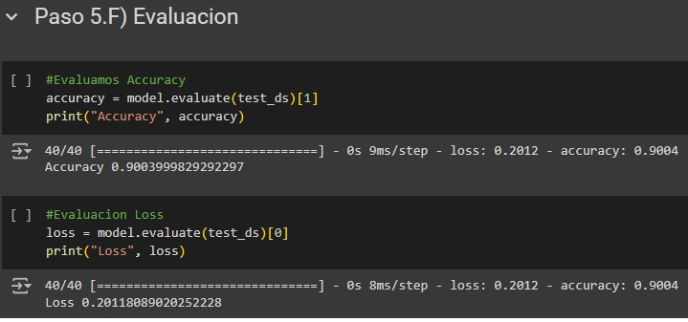
D) Evaluación del Modelo:
Utilizando el DataSet de Prueba, se determina el Accuracy y el Loss que posee el Modelo.

Slide 28
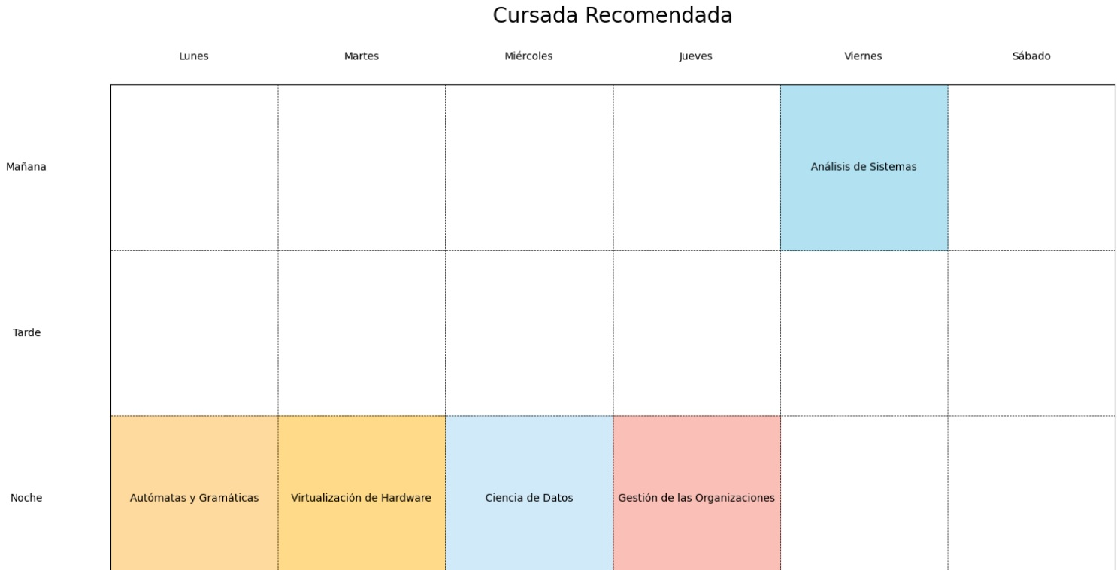
7) Recomendación
En esta sección final se pone en marcha el algoritmo genético que obtendrá la cursada con mayor aptitud para ser recomendada al usuario. Dicho algoritmo trabajará con poblaciones de 200 individuos, y obtenida la población final se procederá a realizar una selección elitista para quedarse con el individuo más apto. Una vez obtenida la cursada ideal para el usuario, se procederá a mostrar la misma en forma de un calendario semanal, para que el usuario pueda visualizar de forma más amigable la recomendación de cursada.

Slide 29

A lo largo de todo el proyecto se utilizó el entorno de desarrollo colaborativo en línea “Google Colab”. Para acceder al archivo del proyecto y ver el código de esta implementación utilice el siguiente link: https://colab.research.google.com/drive/1pFh9c7hmZTvyRx3zXRiVC7QLZVLXdbik?usp=drive_link

